Slide 1
Микроструктурные эффекты в порошковой дифракции и основные методы их описания
Дифракция нейтронов 2017
Докладчик:
Подчезерцев С.Ю.
15.06.2017
Гатчина

Slide 2
Общие сведения
Фазовый анализ
Анализ интенсивностей пиков, I(F²) → структура (Ритвельд, PDF)
Анализ формы пиков → морфология частиц

Slide 3
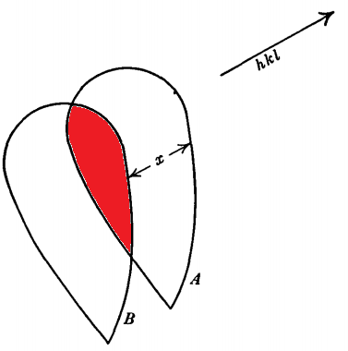
Рассеяние на кристаллах конечных размеров
Внутри кристалла
Функция формы образца
За его пределами
- Фурье образ автокорреляционной функции:

Slide 4
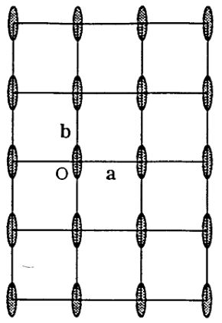
Рассеяние на кристаллах конечных размеров
G определяет форму профиля дифракционного пика, а также является одинаковым для всех узлов обратного пространства
Ширина пиков анизотропна с направлением в обратном пространстве
Ширина пиков в координатах 2θ увеличивается как cos(θ)⁻¹

Slide 5
Рассеяние на реальных кристаллах
Наличие дефектов: средняя структура + структурный фактор конкретной ячейки
структурный фактор m-ой ячейки
нет зависимости от m, однако есть зависимость от s
Количество членов во внутренней сумме определяется как VA_{s}(R_{n})/V_{c}, тогда интенсивность можно переписать как:

Slide 6
Диффузное рассеяние
Средний структурный фактор кристалла
Локальные флуктуации
I_{Bragg}
I_{Diffuse}

Slide 7
Кристаллы с напряжениями
Для «напряженного» кристалла структурный фактор m-ой ячейки
Определим
Тогда интенсивность
Если s=H+Δs рассеянная вокруг брегговского пика интенсивность:
размер
деформации

Slide 8
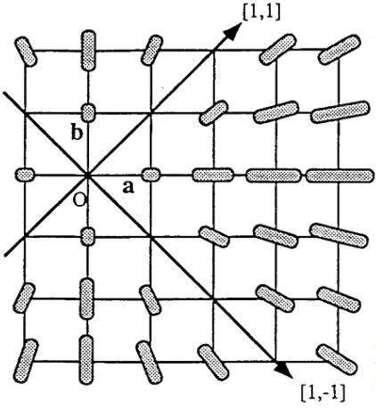
Кристаллы с напряжениями
В случае микронапряжений ширина и форма пика зависит как от непосредственно рефлекса, так и от направления в обратном пространстве
Ширина пиков в координатах 2θ увеличивается как tan(θ)

Slide 9
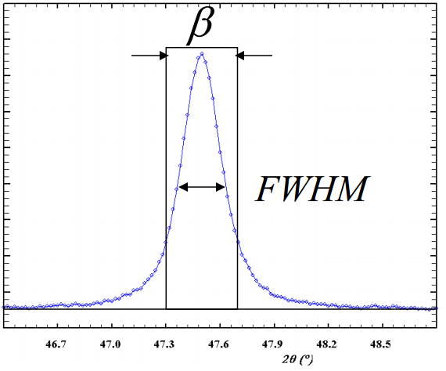
Интегральная ширина пика
Интегральная ширина пика – ширина прямоугольника той же площади и интенсивности что и пик

Slide 10
Формула Шеррера
D
5 nm
D – шерреровский размер
высота колонки из ЭЯ вдоль
направления hkl
K – константа Шеррера, имеет зависимость от hkl и сингонии
D_{s} ≠D
Не учтены никакие иные причины уширения пиков, кроме размерного
Но:
Ширина пиков с увеличением 2θ возрастает как cos⁻¹θ

Slide 11
Формула Стокса-Уилсона
Деформационное уширение дифракционных пиков
Уравнение Стокса-Уилсона.
ε – стоксовские микронапряжения.
Не понятен физический смысл уширения
Но:
Ширина пиков с увеличением 2θ возрастает как tanθ

Slide 12
Метод Уильямсона-Холла
Аппаратное уширение (Общий случай (Stokes, 1942))
F(2θ)=F_{i}(2θ) $⨂\text{F}\text{p}\text{(2}\text{θ}\text{)}$
Каждый пик представляет собой свертку двух профилей – инструментального и физического (связанного с образцом).
Непосредственно метод: в общем случае, как и с аппаратным/физическим уширением.
F_{P}(2θ)=F_{def}(2θ) $⨂\text{F}\text{size}\text{(2}\text{θ}\text{)}$
Интегральные ширины размерного и деформационного вклада суммируются
Строим зависимость
для всех пиков данной фазы

Slide 13
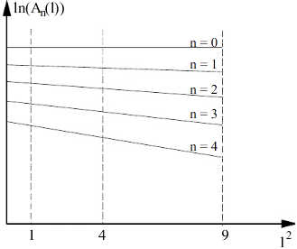
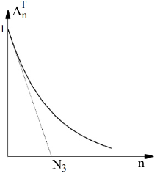
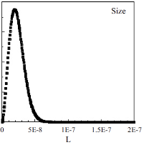
Метод Уоррена-Авербаха
1. Две причины (не аппаратного) уширения:
Профиль пика
Конечный размер
Микро-деформации
Фурье-коэффициенты
2. Суть метода: «размерные» и «деформационные» коэффициенты по-разному зависят от порядка отражения l. Поэтому их можно разделить.
Нужно минимум 2 пика от одной системы плоскостей
Распределение размеров частиц!!!

Slide 14
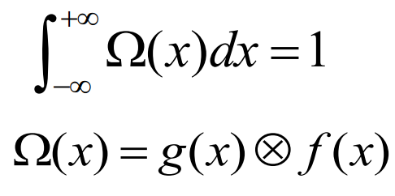
Метод Ритвельда
Расчетная модель порошкового профиля задается выражением
Профильная функция характеризуется
значением FWHM, а также параметрами формы
Свертка аппаратного и физического уширения

Slide 15
Параметры Кальотти
Принято считать, что гауссиан описывает аппаратное уширение, а лоренциан физическое,
однако это не всегда так
U, α_{D}, X – характеризуют микронапряжения
Y, I_{G}, α_{z} – характеризуют размер кристаллитов

Slide 16
Микронапряжения
Возможные причины наличия микронапряжений в образцах:
Неоднородные искажения ЭЯ
Дислокации
Antiphase domains boundaries (перевод?)
Эффекты на границах зерен
Дефекты упаковки
Неоднородность твердых растворов
Влияние теплового фактора

Slide 17
Неоднородные искажения ЭЯ
Наличие распределения по межплоскостному расстоянию для фиксированных h,k,l. Как результат – уширение дифракционного пика
Подобные искажения могут быть вызваны
Поверхностным натяжением нанокристаллов
Морфологией частиц, например палочки или диски
Наличием примесей
| | | | | | | | |
Intensity (a.u.)
26.5
27.0
27.5
28.0
28.5
29.0
29.5
30.0
2
θ
(deg.)

Slide 18
Antiphase domain boundaries
Формируются, когда материал кристаллизуется из неупорядоченной фазы (переход порядок-беспорядок)
Основные пики не уширены
Сверхструктурные пики уширены (уширение различно для различных наборов hkl)

Slide 19
Дислокации
Линии уширяются т.к. распространение дислокаций имеет hkl зависимость
Профиль является лоренцевским
Могут быть определены с помощью метода Уоррена-Авербаха
Измерение нескольких порядков отражений
Фурье коэффициенты будут иметь независящий от размерного эффекта член и член зависящий от напряжений

Slide 20
Дефекты упаковки
Уширение, связанное с наличием дефектов упаковки и двойникованием будет сворачиваться с размерным Фурье коэффициентом
Размерный Фурье коэффициент определенный по методу Уоррена-Авербаха содержит в себе вклады как от размера частицы, так и от дефектов упаковки
Вклад дефектов упаковки hkl-зависим, в то время, как размерный вклад hkl-независим (в случае изотропных частиц)
Вклад дефектов упаковки варьируется, как hkl зависимая функция кристаллической структуры образца

Slide 21
Неоднородность твердых растворов
Изменение состава твердых растворов может создавать распределение межплоскостных расстояний для выбранной кристаллографической плоскости
(аналогично случаю наличия неоднородных напряжений)
ZrO₂
46nm
CeO₂
19 nm
Ce_{x}Zr_{1-x}O₂
0<x<1
Intensity (a.u.)
45
46
47
48
49
50
51
52
2
θ
(deg.)

Slide 22
Тепловой фактор
Фактор Дебая-Валлера описывает осцилляцию атомов вокруг их средней позиции в ячейке
Осцилляция атомов вокруг положения равновесия приводит к перераспределению интенсивности пика из максимума в «хвосты»
Это не увеличивает FWHM пика, но увеличивает интегральную ширину
Тепловой фактор растет с увеличением угла дифракции
Тепловой фактор должен быть свернут со структурной амплитудой для каждого пика
Различные атомы имеют различные тепловые факторы
Каждый пик содержит различный вклад от атомов кристалла

Slide 23
Феноменологическая модель микронапряжений
Для любого выбранного рефлекса можно записать
A…F – метрические параметры обратной ячейки
Каждое зерно будет иметь свой набор A…F, отличный от <A>… <F>
Для удобства переобозначим A…F в α_{i}, и положим что α_{i} имеют гауссово распределение, характеризуемое ковариантной матрицей
Дисперсия M

Slide 24
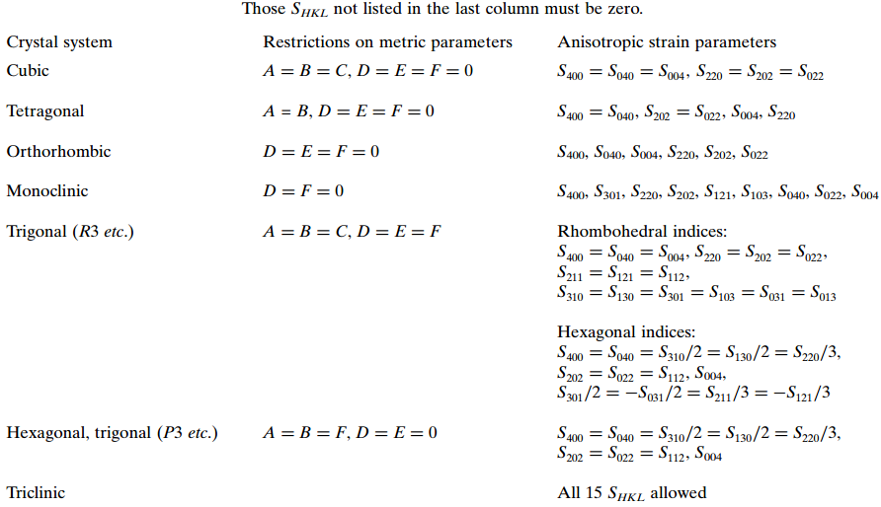
Феноменологическая модель микронапряжений

Slide 25
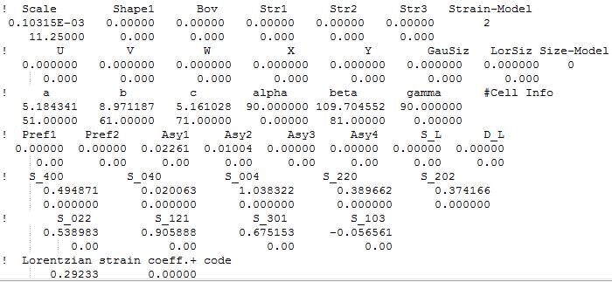
Феноменологическая модель микронапряжений
Выбор модели – два флажка в .pcr файле

Slide 26
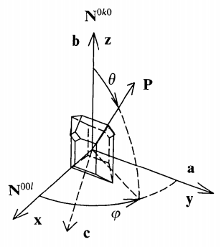
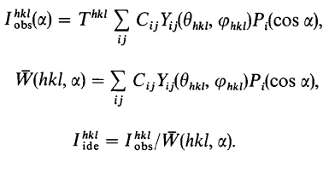
Учет размеров зерен

Slide 27
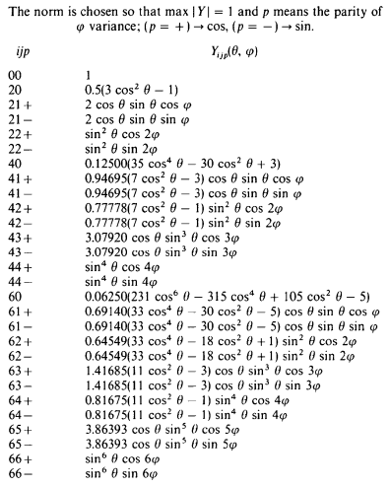
Учет размеров зерен

Slide 28
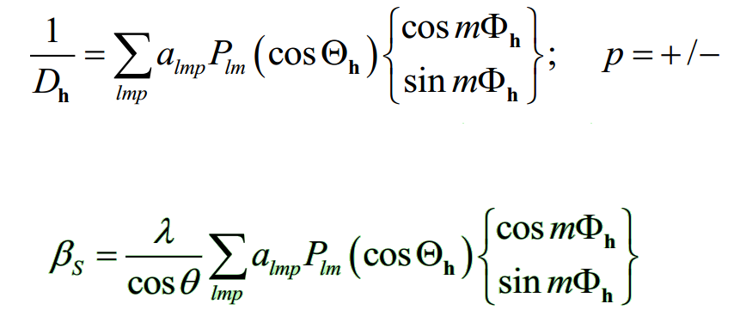
Учет размеров зерен

Slide 29
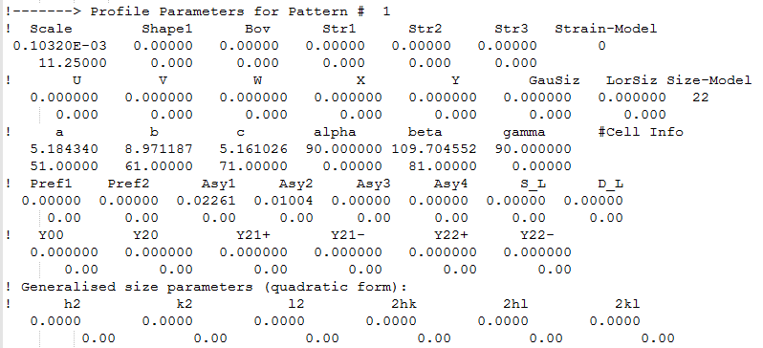
Учет размеров зерен

Slide 30
Учет размеров зерен
Выбор модели только вручную!
Страница 119
FullProf manual

Slide 31
Стратегия
Нет?
Необходим ли учет микроструктуры?
Определение инструментальных параметров
Какова физическая причина уширений?
Выбор микроструктурной модели
U, V, W

Slide 32
Примеры

Slide 33
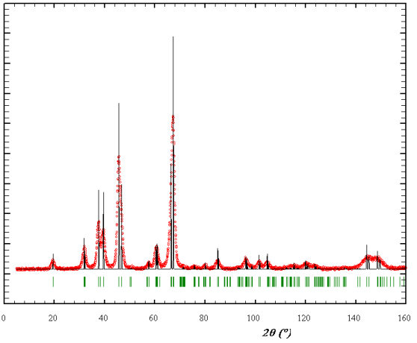
Размерный эффект

Slide 34
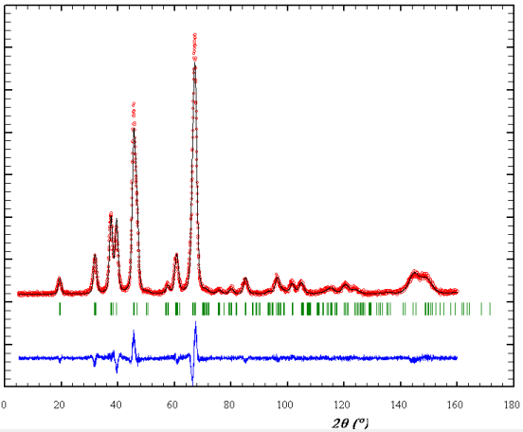
Размерный эффект
Уточнение с использованием изотропной модели.
Средний размер кристаллита 58.3Å

Slide 35
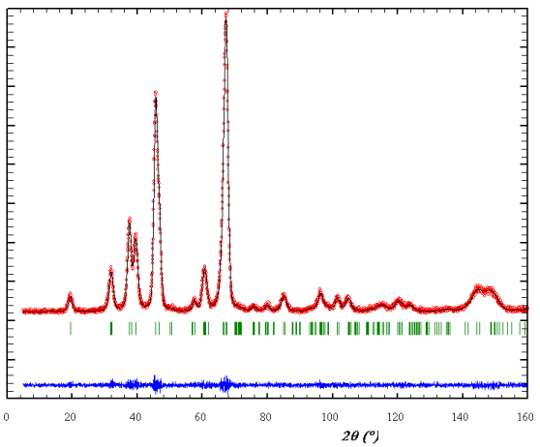
Размерный эффект
Уточнение с использованием анизотропной модели.
Средний размер кристаллита 56.3 (7.74) Å

Slide 36
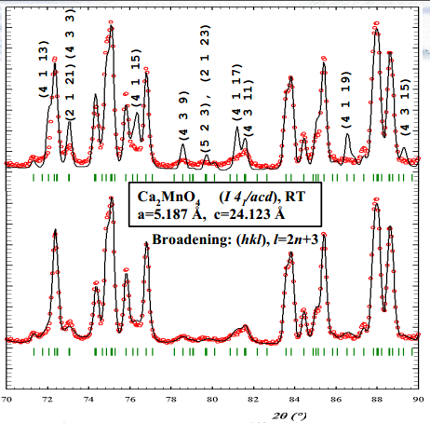
Размерный эффект
Селективное размерное уширение по заданному закону

Slide 37
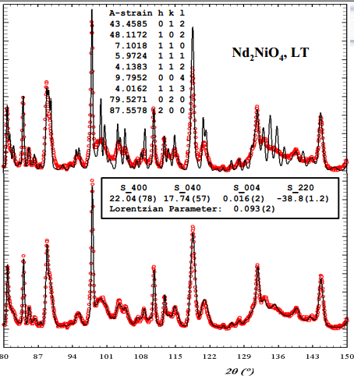
Микронпряжения

Slide 38
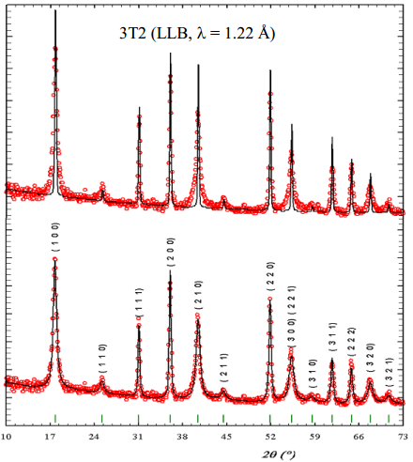
Антифазные домены

Slide 39
Спасибо за внимание!

